Slide 1
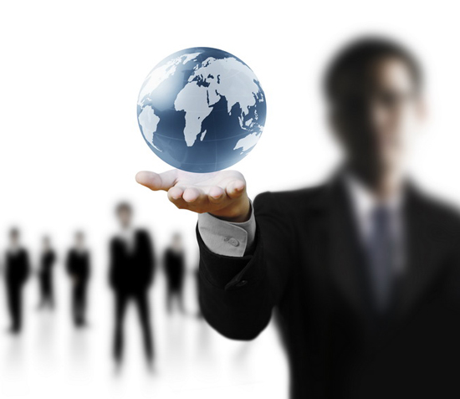
INTERNET DAS COISAS
Prof. André Aparecido da Silva.
Disponível em: http://www.oxnar.com.br/aulas

Slide 2
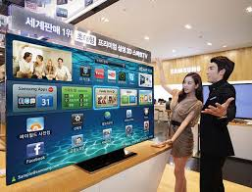
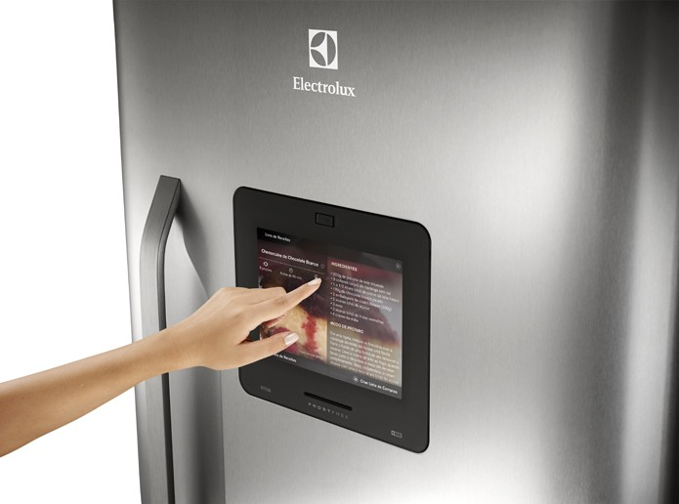
O que é?
A “Internet das Coisas” se refere a uma revolução tecnológica que tem como objetivo conectar os itens usados do dia a dia à rede mundial de computadores.

Slide 3
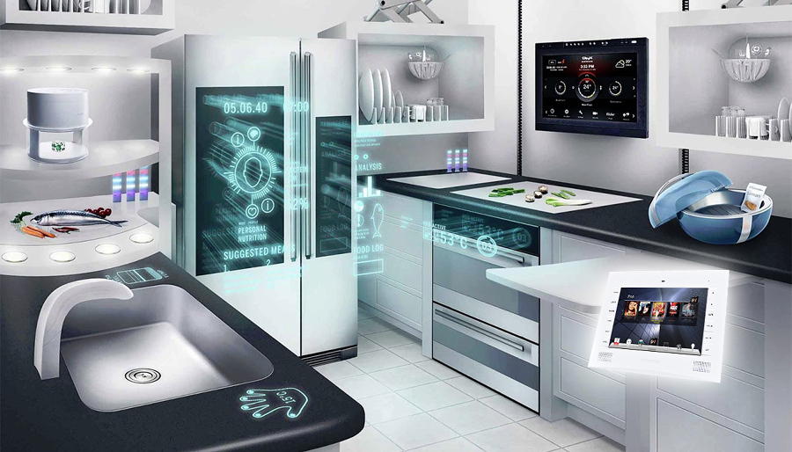
O que é?
Cada vez mais surgem eletrodomésticos, meios de transporte e até mesmo tênis, roupas e maçanetas conectadas à Internet e a outros dispositivos, como computadores e smartphones.

Slide 4
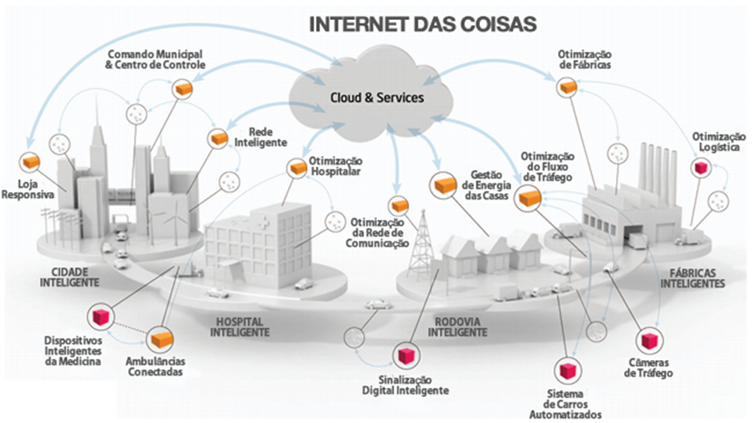
Algumas coisas que podemos fazer...

Slide 5
Alguns exemplos...

Slide 6
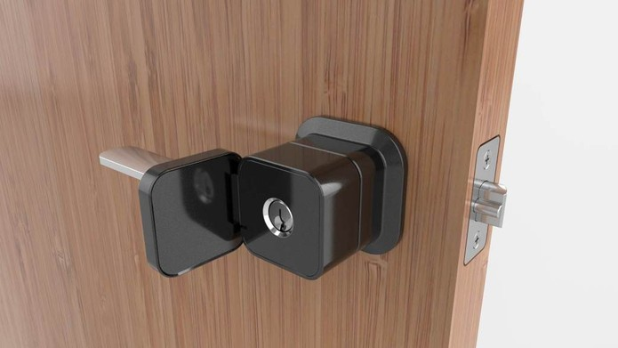
A Genius Smart Lock é uma fechadura integrada com smartphones
(Foto: Reprodução/ Genius Smart Lock)

Slide 7
O que se quer?
A ideia é que, cada vez mais, o mundo físico e o digital se tornem um só, através dispositivos que se comuniquem com os outros, os data centers e suas nuvens.

Slide 8
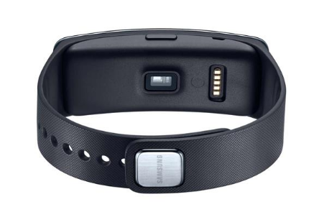
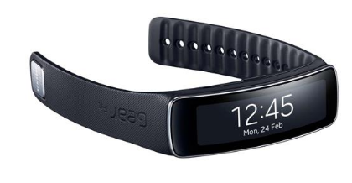
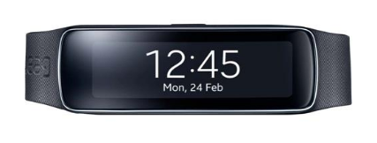
Aparelhos vestíveis, como o Google Glass e o Smartwatch 2, da Sony, transformam a mobilidade e a presença da Internet em diversos objetos em uma realidade cada vez mais próxima.
Valor R$ 199,00 no Ponto Frio no dia 30/07/2017.

Slide 9
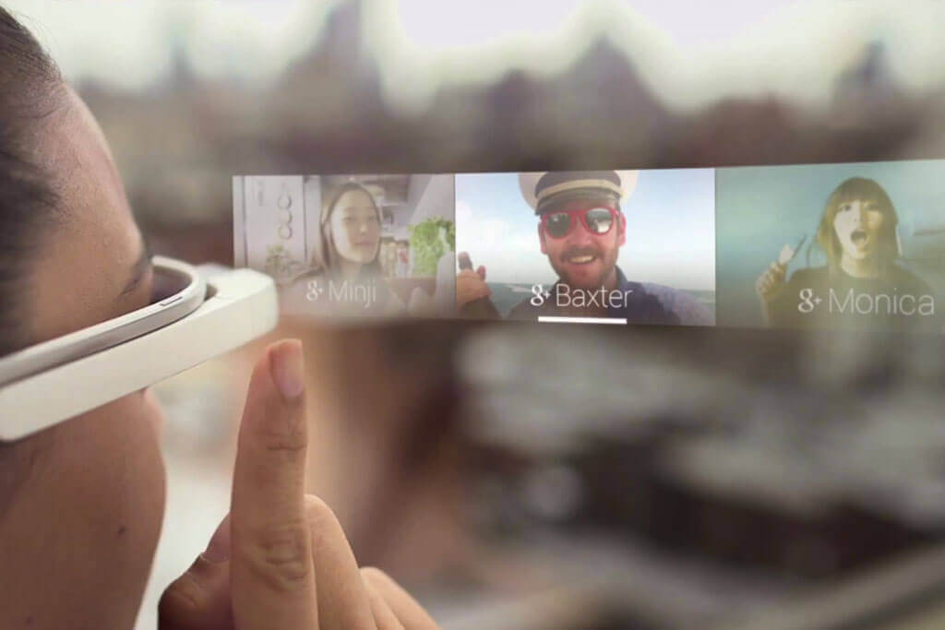
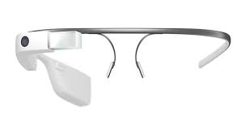
Google Glass

Slide 10
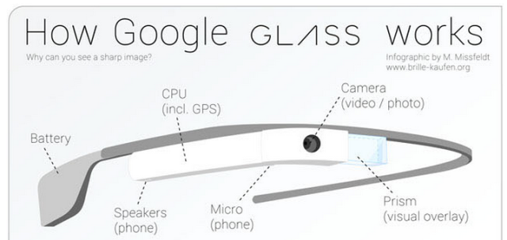

Slide 11
Como surgiu?
A ideia de conectar objetos é discutida desde 1991, quando a conexão TCP/IP e a Internet que conhecemos hoje começou a se popularizar.
Bill Joy, cofundador da Sun Microsystems, pensou sobre a conexão de Device para Device (D2D), tipo de ligação que faz parte de um conceito maior, o de “várias webs”.

Slide 12
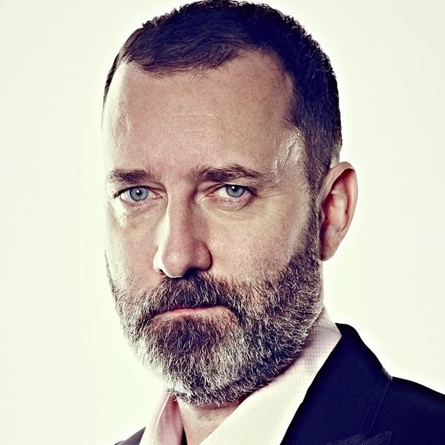
Em 1999, Kevin Ashton do MIT propôs o termo “Internet das Coisas" e dez anos depois escreveu o artigo “A Coisa da Internet das Coisas” para o RFID Journal.

Slide 13
De acordo com o especialista, a rede oferecia, na época, 50 Pentabytes de dados acumulados em gravações, registros e reprodução de imagens.

Slide 14
Segundo Ashton...
A limitação de tempo e da rotina fará com que as pessoas se conectem à Internet de outras maneiras. Assim, será possível acumular dados do movimento de nossos corpos com uma precisão muito maior do que as informações de hoje.

Slide 15
Segundo Ashton...
Com esses registros, se conseguirá reduzir, otimizar e economizar recursos naturais e energéticos, por exemplo. Para o especialista, essa revolução será maior do que o próprio desenvolvimento do mundo online que conhecemos hoje.

Slide 16
Aplicações da Internet das Coisas

Slide 17
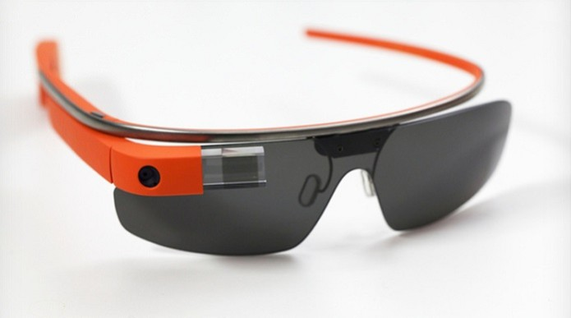
O Google Glass ajudou a popularizar o termo

Slide 18
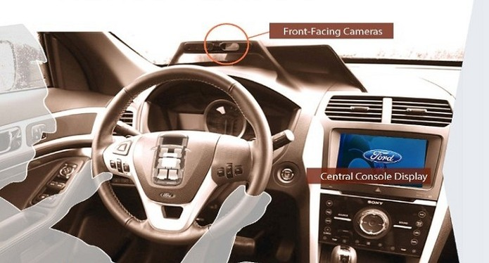
Carros Inteligentes ou autonomos

Slide 19
Carros Inteligentes e autônomos
O protótipo Mobii, que está sendo desenvolvido pela Ford e pela Intel, pretende reinventar o interior dos automóveis. Ao entrar em um carro com essa tecnologia, uma câmera vai fazer o reconhecimento do rosto do motorista, a fim de oferecer informações sobre seu cotidiano, recomendar músicas e receber orientações para acionar o mapa com GPS.

Slide 20
Carros Inteligentes e autônomos
Se o sistema não reconhecer a pessoa, ele tira uma foto e manda as informações para o celular do dono, evitando furtos. Esse é um exemplo de um carro dentro de um ambiente da Internet das Coisas, com acessórios online e agindo de maneira inteligente.

Slide 21
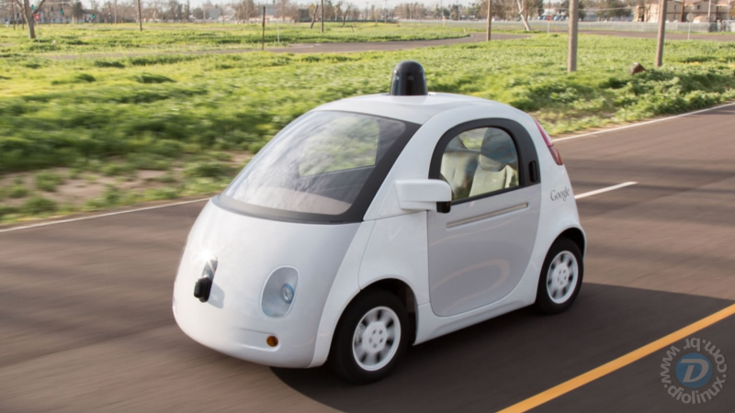
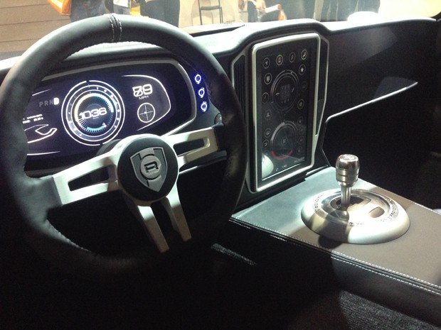
Carros Inteligentes e autônomos

Slide 22


Internet das coisas nos elevadores
Outro exemplo de aplicação da Internet das Coisas, envolve uma parceria da fabricante de elevadores Thyssenkrupp com a Microsoft.

Slide 23

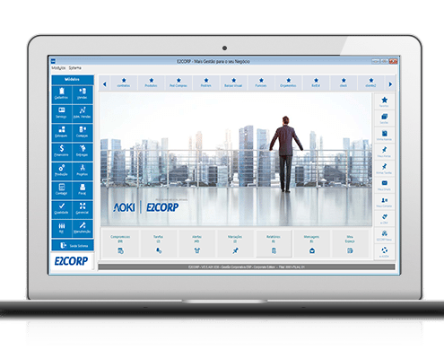
Internet das coisas nos elevadores
Juntas, as empresa desenvolveram um sistema inteligente e online para monitorar os elevadores através de call centers e técnicos. O software funciona em grandes redes de computadores de mesa e portais, além de rodar em um app para tablets com Windows.

Slide 24
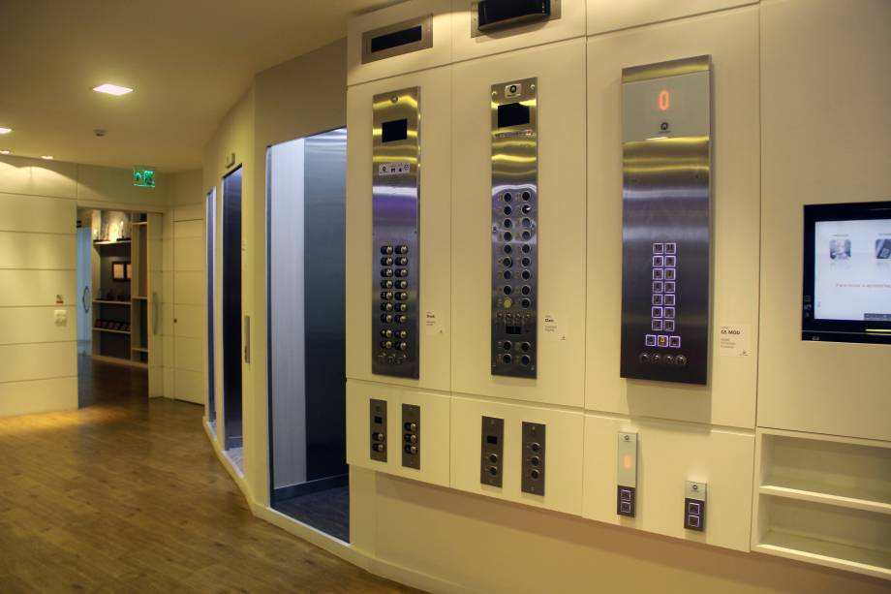
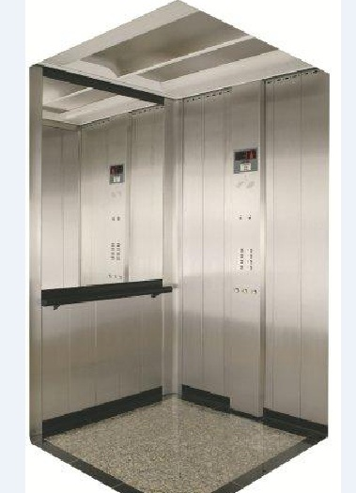
Elevadores Inteligentes

Slide 25
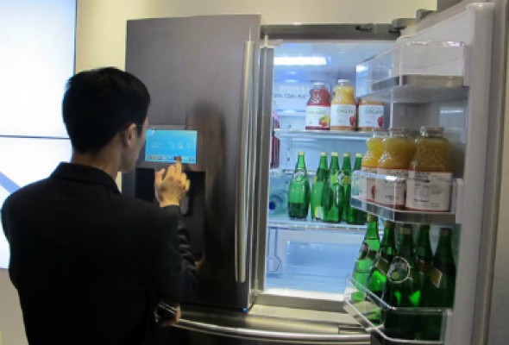
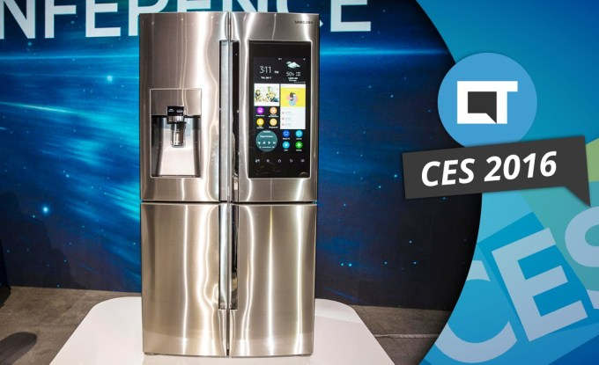
Geladeira na Internet das coisas

Slide 26
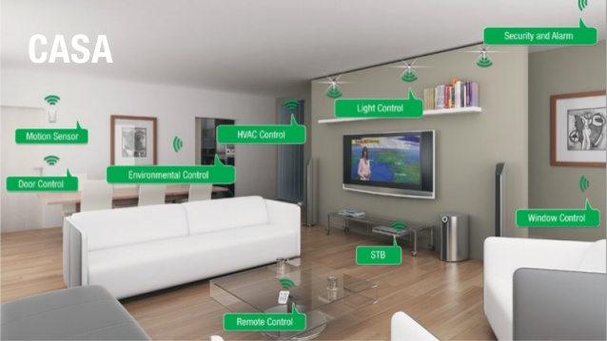
Casas Inteligentes

Slide 27
Restrições e o que pode dar errado
Um mundo de oportunidades...
Tanto para o bem quanto para o mal

